Slide 1

Io e gli Altri Conoscere se stessi e comunicare con successo
Docente: Simone Bandini Buti

Slide 2
Argomenti trattati
Comunicare in maniera efficace
Cosa dire, cosa non dire
Affrontare il pubblico
La Prossemica: la “giusta” distanza tra noi e gli altri
La diversità: conoscere meglio noi stessi e chi ci sta intorno
Le nostre dinamiche interiori
Punti di forza e di debolezza
La strada verso il lavoro
I segreti del colloquio di selezione
Controllare l’ansia

Slide 3
Obiettivi del corso
Conoscersi meglio
Aumentare la consapevolezza del proprio stile comunicativo
Acquisire strumenti per comunicare efficacemente con gli altri
Affrontare il pubblico senza paura
Strutturare una presentazione/speech efficace
Prepararsi al colloquio di lavoro
Sperimentarsi in prima persona e scoprire le proprie potenzialità

Slide 4
Modalità di valutazione
Le modalità di valutazione dipenderanno dal numero di studenti:
Per aule fino a 20-25 studenti:
Presenze, partecipazione, presentazione di progetto
Per aule con più di 30 studenti:
Questionario a risposta multipla sui contenuti del corso

Slide 5

Dubbi, domande, perplessità…

Slide 6
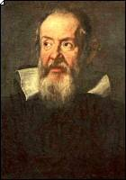
Una citazione
Non puoi insegnare qualche cosa a un uomo, puoi solo aiutarlo a scoprirla dentro di sé
Galileo Galilei
Notes:
Galileo Galilei 1564 – 1642 Toscana

Slide 7
Grazie dell’attenzione!
Io e gli Altri Conoscere se stessi e comunicare con successo
Docente: Simone Bandini Buti

Slide 8

















I nostri clienti

Slide 9
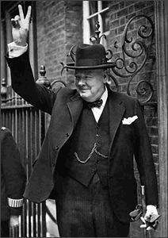
Una citazione
Non è detto che cambiando si migliora, ma è certo che per migliorare bisogna cambiare
Winston Churchill

Slide 10
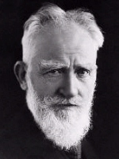
Una citazione
Col tono giusto, si può dire tutto. Col tono sbagliato, nulla. L'unica difficoltà consiste nel trovare il tono.
George Bernard Shaw

